Slide 1

“Avancemos juntos”
“Dime y lo olvido, enséñame y lo recuerdo, involúcrame y lo aprendo”
Equipo de Coordinación Académica – Orientación

Slide 2
Oración a nuestra Virgen María
Virgen María, madre de Dios, dame un corazón de niño, puro y transparente como el agua de una fuente.
Un corazón sencillo que no se goce en la amargura de las tristezas.
Un corazón grande para darse y compasivo.
Un corazón fiel y generoso que no olvide ningún beneficio ni guarde ningún rencor.
Dame un corazón bondadoso y humilde, que sepa amar sin esperar recompensa alguna, que se alegra de ser pospuesto por los hombres, cuando tu voluntad lo exija.
Dame un corazón grande y valiente, que no se cierre por ninguna ingratitud, ni se canse por ninguna indiferencia. Dame un corazón atormentado sólo por la gloria de Jesús, tu Hijo, herido por su amor con una herida que no sane, sino en el cielo.
Amén

Slide 3
Nuestra oración institucional
Providencia de Dios, yo creo en ti,
Providencia de Dios, yo espero en ti,
Providencia de Dios, yo te amo con todo mi corazón,
Providencia de Dios, yo te agradezco por todo lo que haces y velas por mí.
Amén

Slide 4
Objetivos
Objetivo General: Establecer las conductas de entrada, a través de lineamientos comunes en los niveles de transición, con la finalidad de facilitar el aprendizaje de nuestros estudiantes y el quehacer docente, realizando un trabajo en conjunto con la familia.
Objetivos Específicos:
Establecer las conductas de entrada de los estudiantes, para favorecer el aprendizaje , generando una año académico exitoso.
Trabajar desde la corresponsabilidad entre colegio y apoderados.
Promover un ambiente comunicación efectiva para el desarrollo de un aprendizaje efectivo.

Slide 5



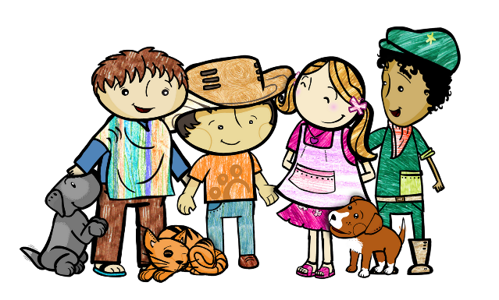


Sellos Educativos
1 1. “Una educación inspirada en los valores del Evangelio”
2. “Una educación centrada en la persona”
3. “Una educación que promueve el compromiso e inserción social”
4. “Una educación que favorece el desarrollo de la comunidad”
5. “Educación de calidad y excelencia”
6. “Conciencia y cuidado del medio ambiente”

Slide 6
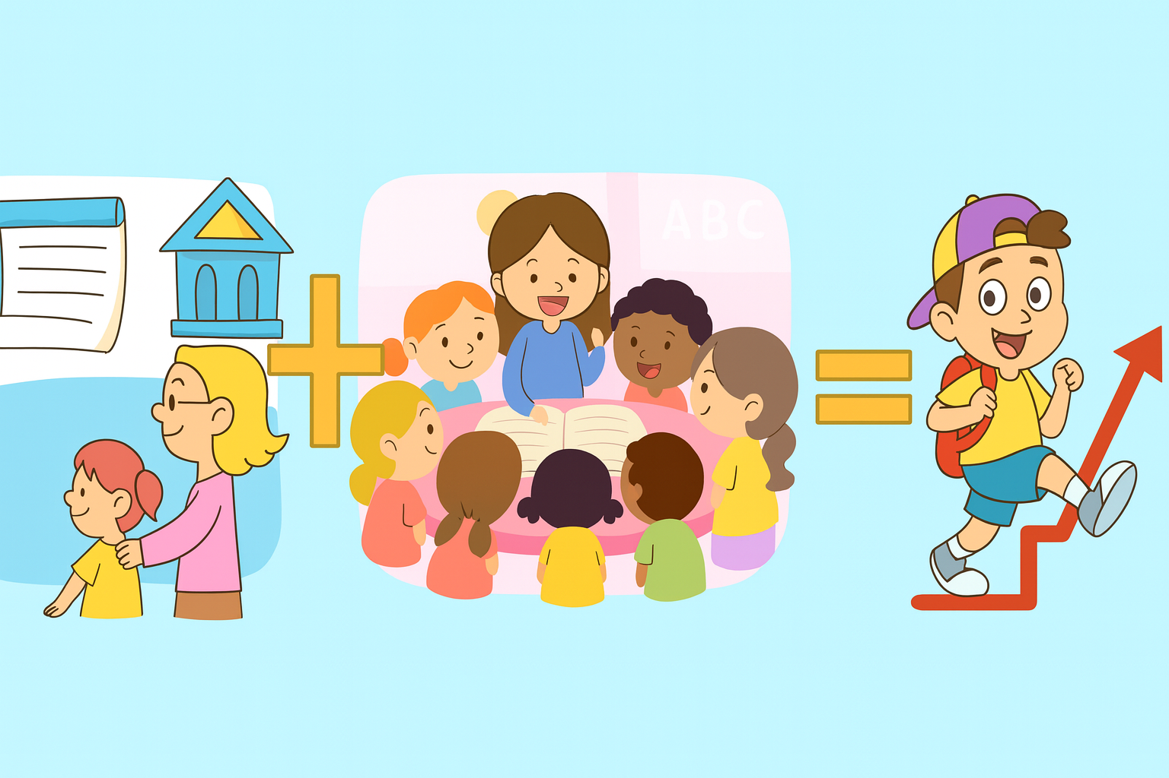
Corresponsabilidad educacional
Corresponsabilidad: Se refiere a la acción de ejecutar una tarea entre dos o más personas, en las que todas las partes tendrán las mismas responsabilidades al momento de efectuar la tarea.

Slide 7
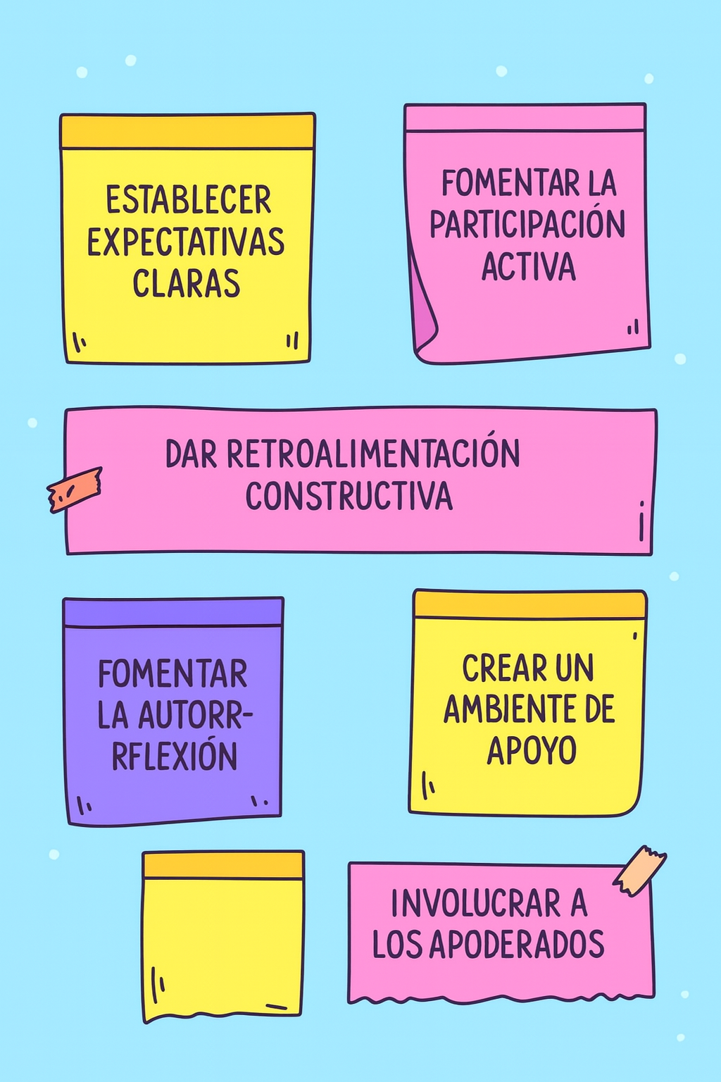
Corresponsabilidad educacional
¿Cuáles estrategias de corresponsabilidad se pueden llevar a cabo en el colegio/aula?

Slide 8
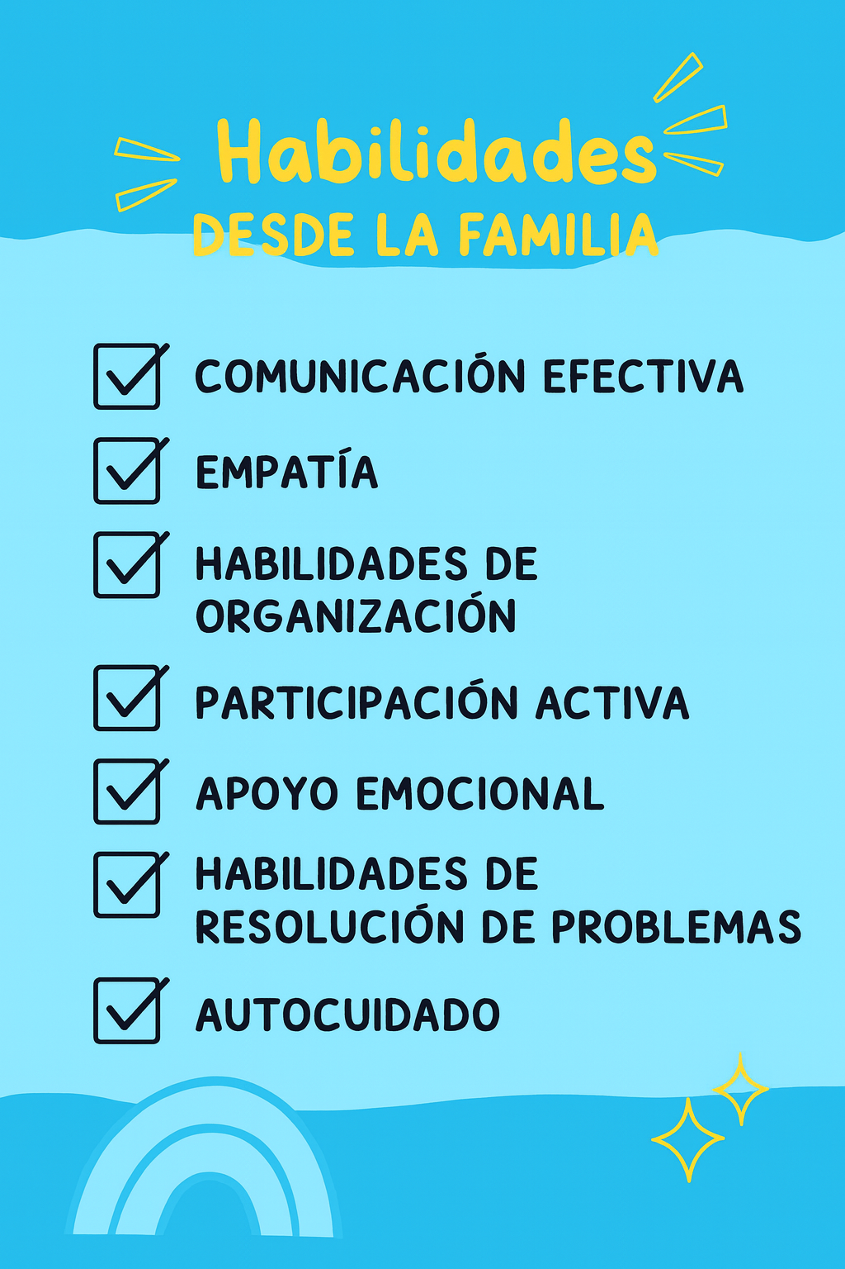
Corresponsabilidad educacional
La corresponsabilidad parental:
Para que los padres participen de manera efectiva en la educación de sus hijos, se requiere el desarrollo de diversas habilidades.

Slide 9
Cambios en primero básico

Slide 10

El cambio de espacio físico contempla que los y las estudiantes cuenten con una sala definida de manera individual. Para anticipar este proceso, el colegio desarrolló la actividad ‘Mi sala nueva’, realizada en horario de clases, en la cual los estudiantes participaron en experiencias dentro del aula de 1° básico actual (ya fue realizada)

Slide 11
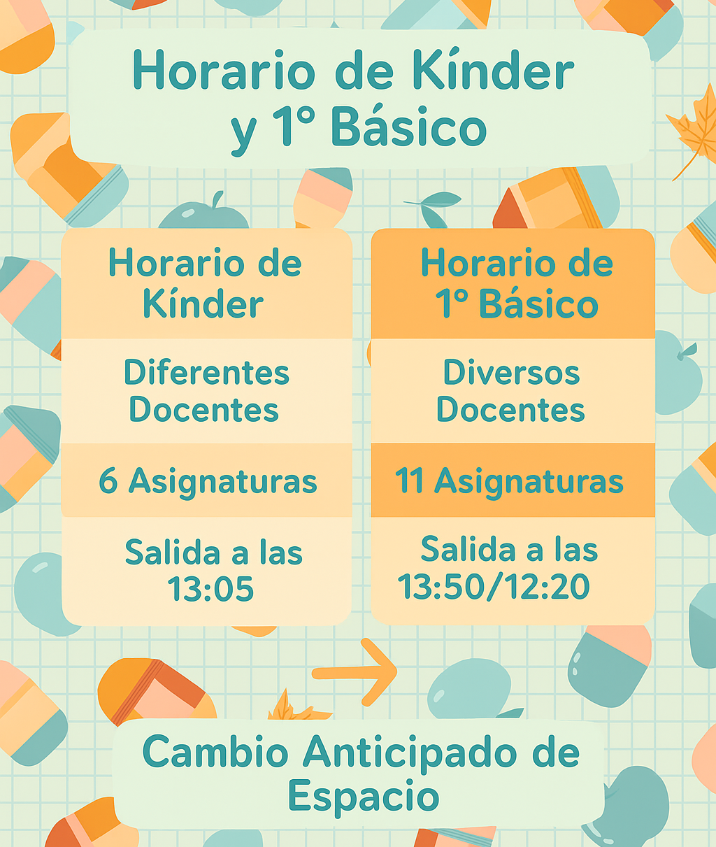
2. A partir de este nivel, los estudiantes ya no estarán a cargo de una sola educadora que imparte la mayoría de las áreas, sino que contarán con un equipo de docentes especialistas en distintas disciplinas.
Esto implica un aumento de asignaturas, ya que la malla curricular propuesta por el Ministerio de Educación incorpora nuevas áreas.
Lo que supone también un cambio en la denominación y en los profesionales responsables de cada espacio de aprendizaje.
5
7

Slide 12
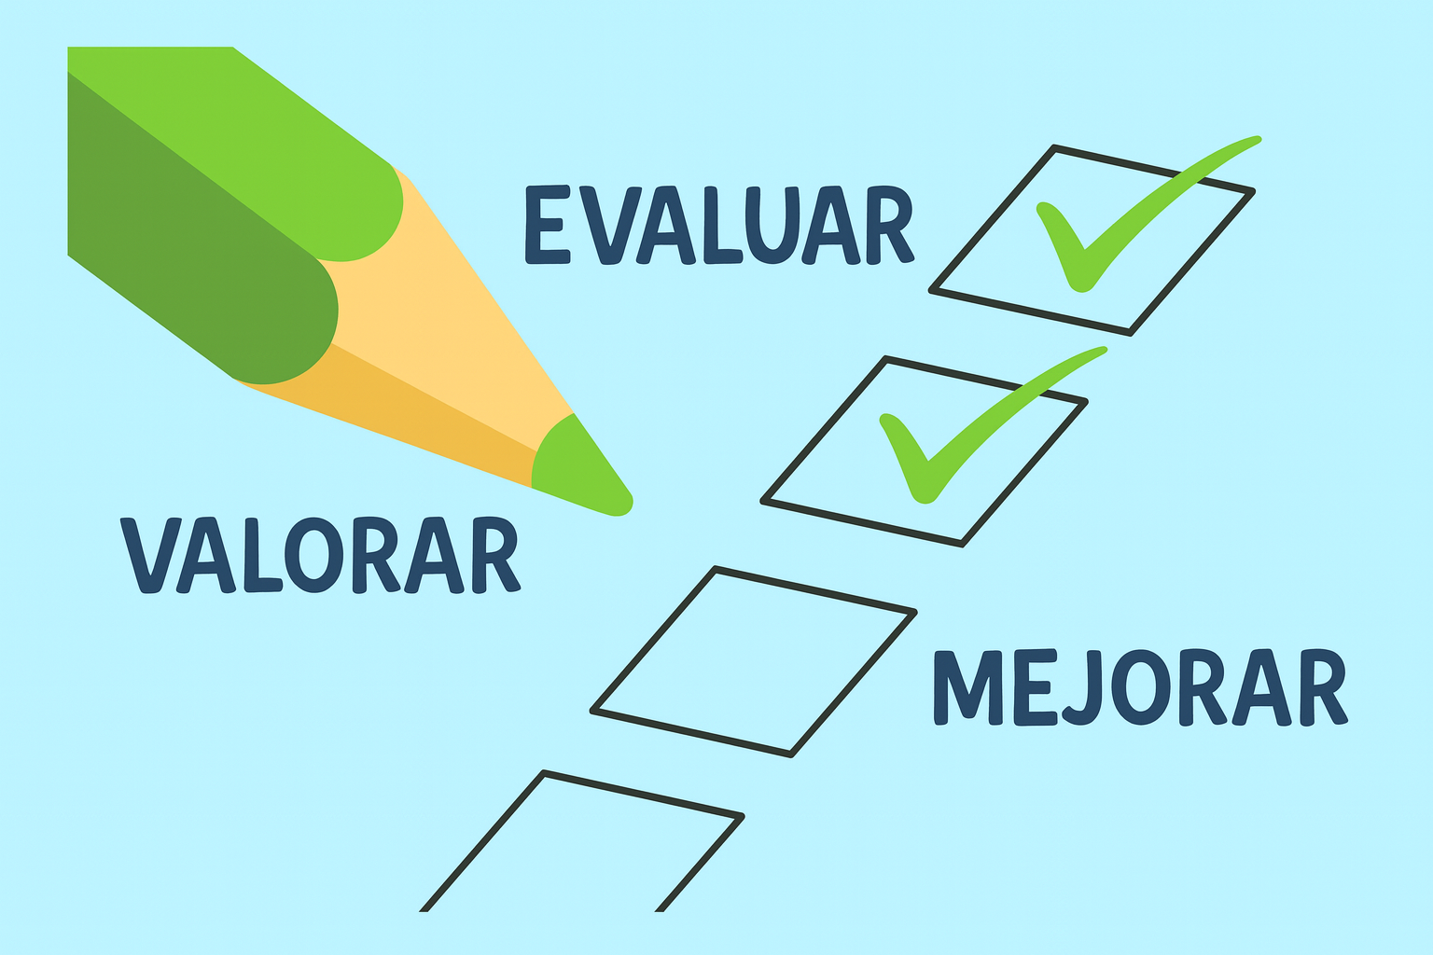

3. Momentos evaluativo. Los y las estudiantes pasarán por diferentes momentos evaluativos, tales como: formativo y sumativo.
4. Requisitos para promoción de nivel: desde primero básico hasta la etapa final de su vida académica él y la estudiante deberán cumplir con los siguientes requisitos de promoción:
Notas aprobatorias (Decreto 67)
Asistencia 85%

Slide 13
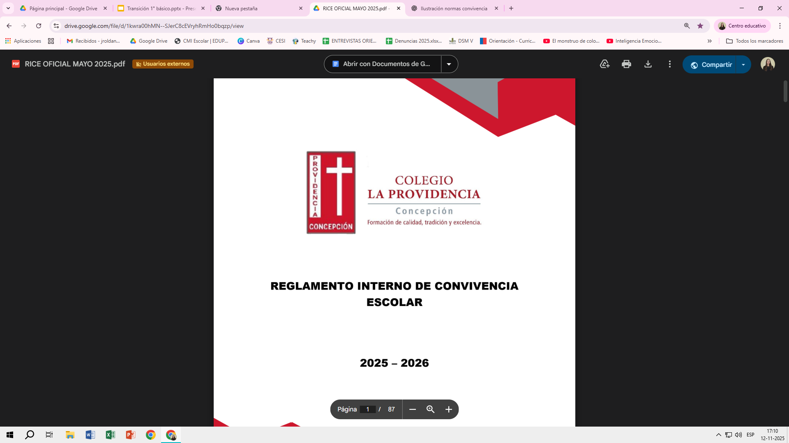
5. Aplicación de medidas formativas y/o sanciones proporcionales a las situaciones que constituyan faltas a la convivencia escolar, de acuerdo con lo establecido en el Reglamento Interno de Convivencia Escolar (RICE). Estas faltas se clasifican en tres niveles: leves, graves y gravísimas.

Slide 14

Recordar:
Se recuerda que el estudiante debe mantener un porcentaje de asistencia que asegure la continuidad de su proceso de aprendizaje y favorezca su desarrollo integral. En este sentido, los invito a revisar los protocolos disponibles en nuestra página web, ya que un alto nivel de inasistencia activa procedimientos institucionales que consideran la derivación a programas de acompañamiento dirigidos a fortalecer las competencias parentales de las familias.

Slide 15
Conductas de entrada

Slide 16
¿QUE PUEDEN HACER SUS HIJ@S?
Pre kínder | Kínder
Usan cuchara con mayor frecuencia, en ocasiones aun usan vaso con bombilla | Utilizan cuchara, tenedor para comer y pueden ya usar vaso para beber
Se sacan solos las zapatillas, pero no discriminan lateralidad | Pueden ponerse solos las zapatillas, Atan el velcro pero se confunden con lateralidad
Colaboran en el sacar y guardar. | Guardar, sacar, hacer y ponerse su mochila su mochila
Colaboran en ponerse el delantal | Pongan y saquen el delantal solos Ya pueden abotonar.
Pueden ir al baño solos | Limpian de manera correcta
Notes:
LES
PUEDEN O DEBEN
progresión, los niños yaq deben lograr lo del pre kínder y se debe continuar reforzando para que logren lo del kinder

Slide 17
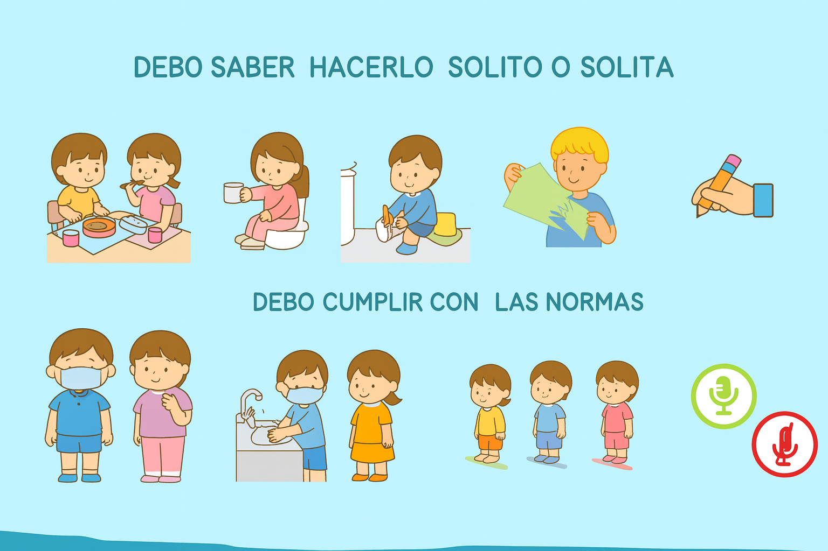


Slide 18
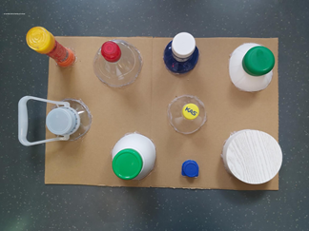
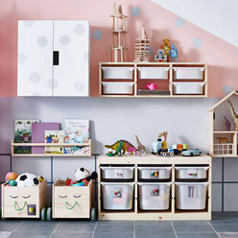
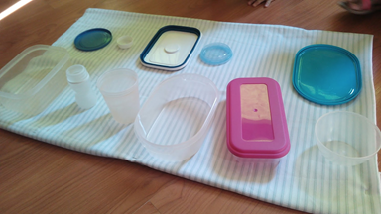
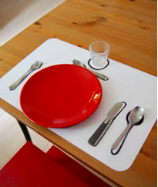
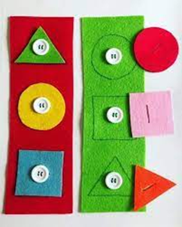
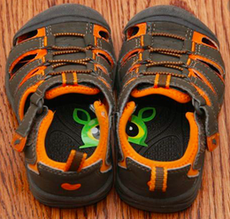
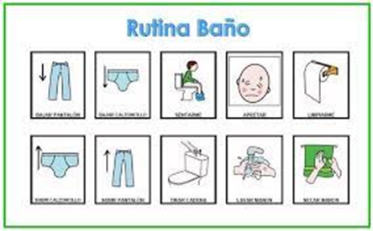
CÓMO FAVORECEMOS LA ADAPTACIÓN
Auto alimentación
Guardar materiales, juguetes y objetos
Vestimenta
Control de esfínter
Notes:
LES

Slide 19
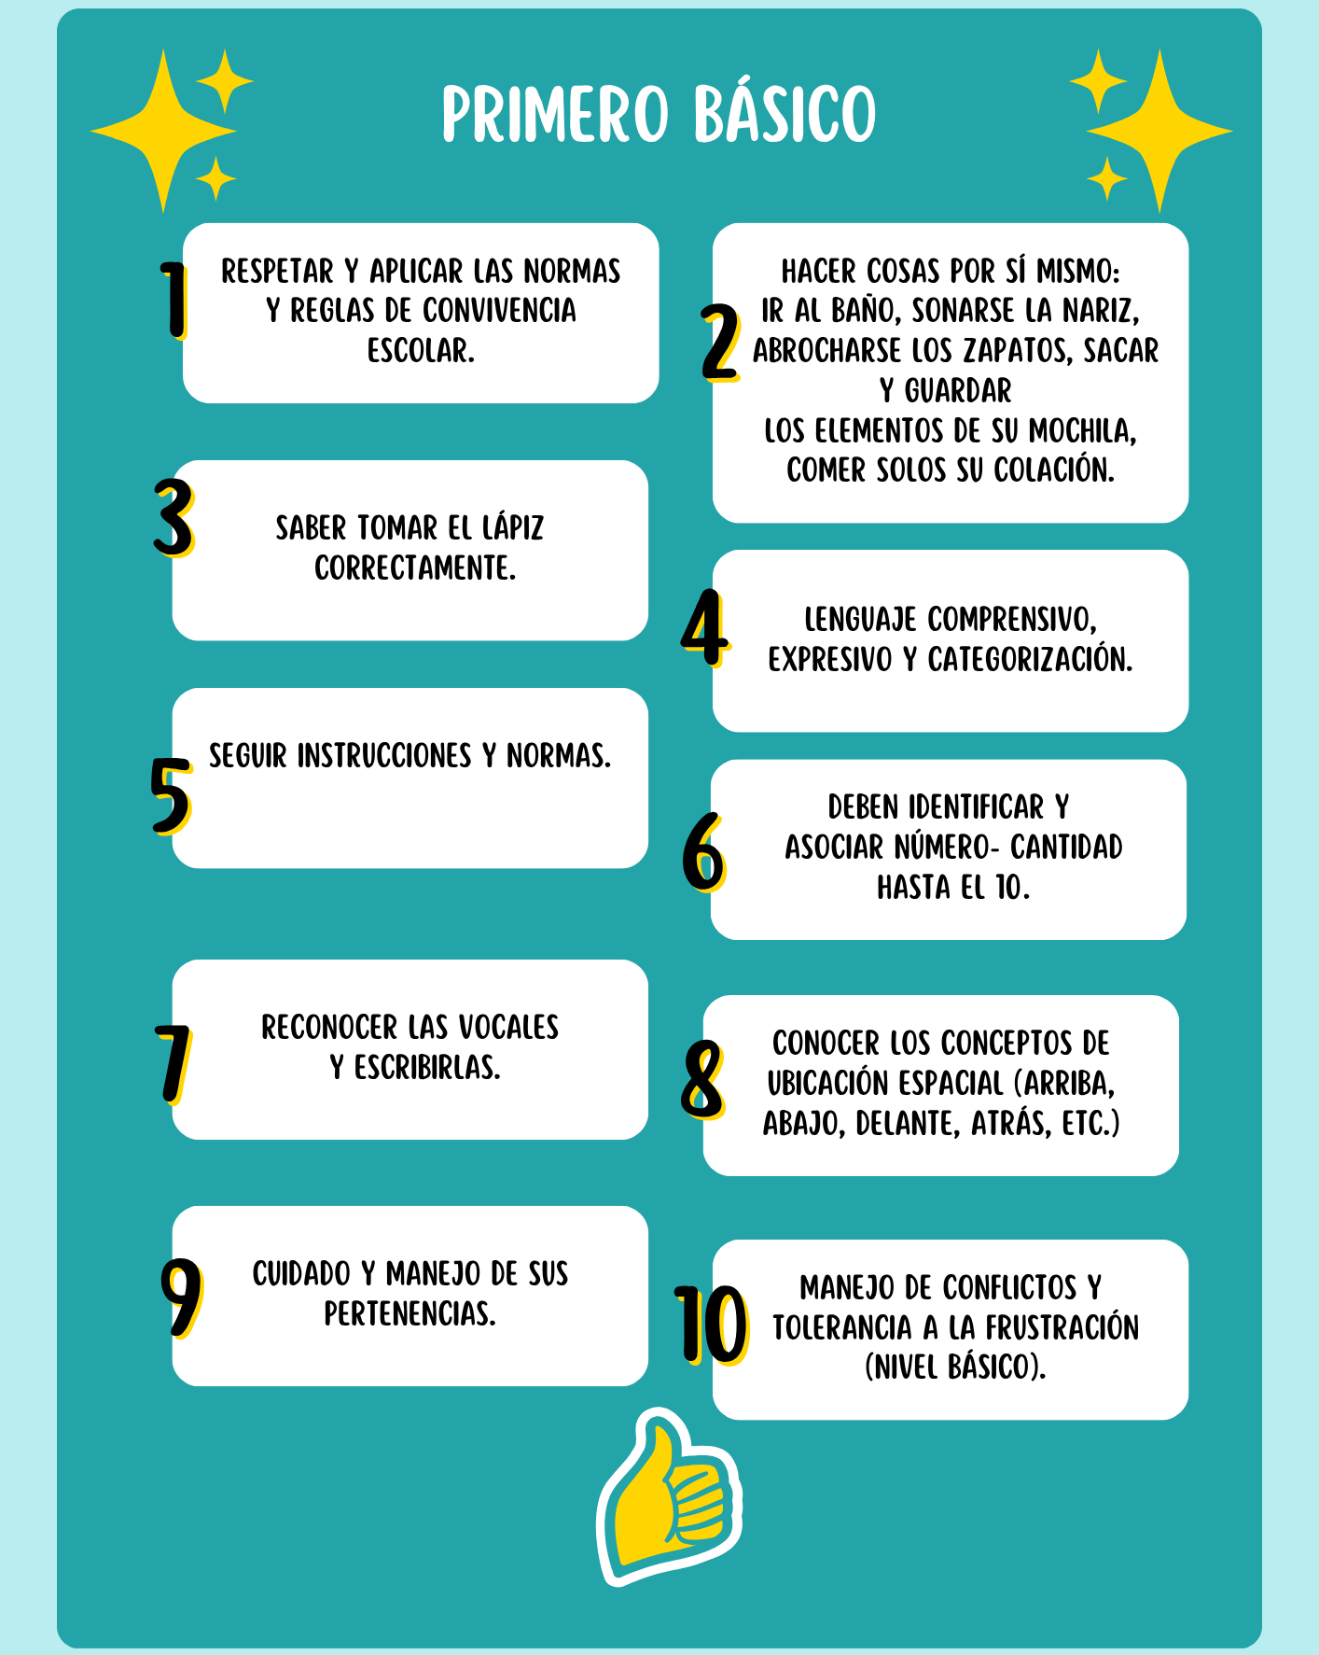

Slide 20
Preparación Emocional ante el
Primer día de clases
A
Anticipación
B
Poner en práctica los cambios
C
Contención
D
Cuentos y Juegos
Anticipar la importancia de asistir al colegio, los horarios que tendrá, fomentar la autonomía.
Horarios para dormir, para comer, rutinas de higiene, horarios de recreación, etc.
Destinar tiempo en caso de que se deba contener emocionalmente.
Jugar a ser profesoras y alumnos, escuchar cuentos del primer día de clases, el rol genera seguridad y confianza.
Notes:
ROSS DE AQUI HASTA EL FINAL

Slide 21
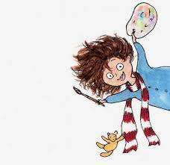
Recomendaciones de Cuentos de preparación
Clementina vuelve al cole
Audiocuento El monstruo de Colores va al cole
Audiocuento Los tentáculos de Blef. El miedo.
El regreso a clases de Roberta
Un beso en mi mano
Notes:
Clementina vuelve al cole: https://www.mineduc.cl/wp-content/uploads/sites/19/2020/12/Clementina_vuelve_al_colegio.pdf
El monstruo de colores va al cole: https://www.youtube.com/watch?v=rXVXrLKej7w
Los tentáculos de blef: https://www.youtube.com/watch?v=kLKd7DjtEvs
El regreso a clases de Roberta: https://www.youtube.com/watch?v=i18XDyne1hU
Un beso en mi mano: https://www.youtube.com/watch?v=h9b1PFSEpJA

Slide 22
Gracias por su atención
“Dime y lo olvido, enséñame y lo recuerdo, involúcrame y lo aprendo”
Equipo de Coordinación Académica E. Básica – Orientación E. Básica

